Slide 1
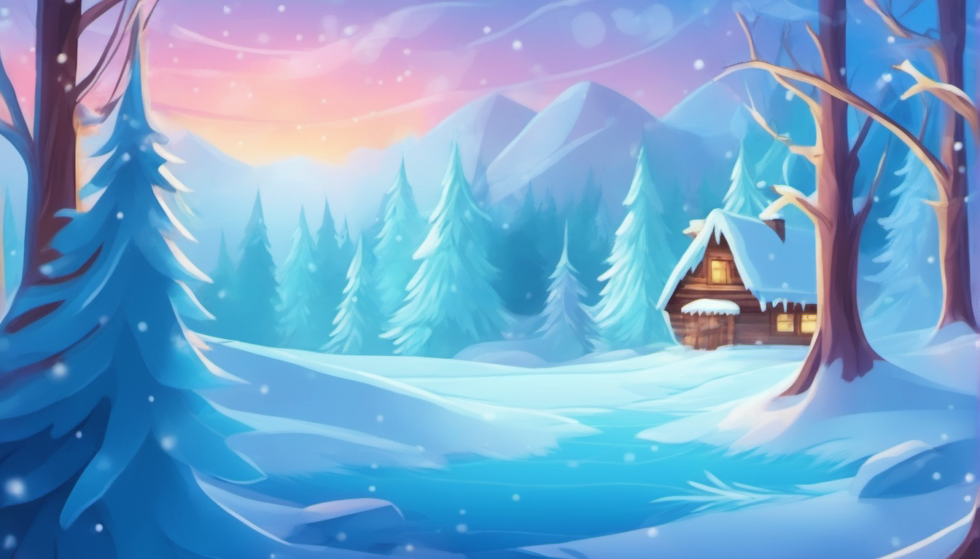




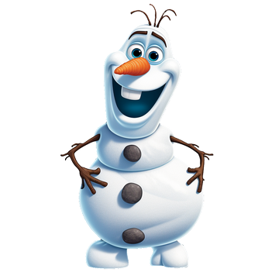
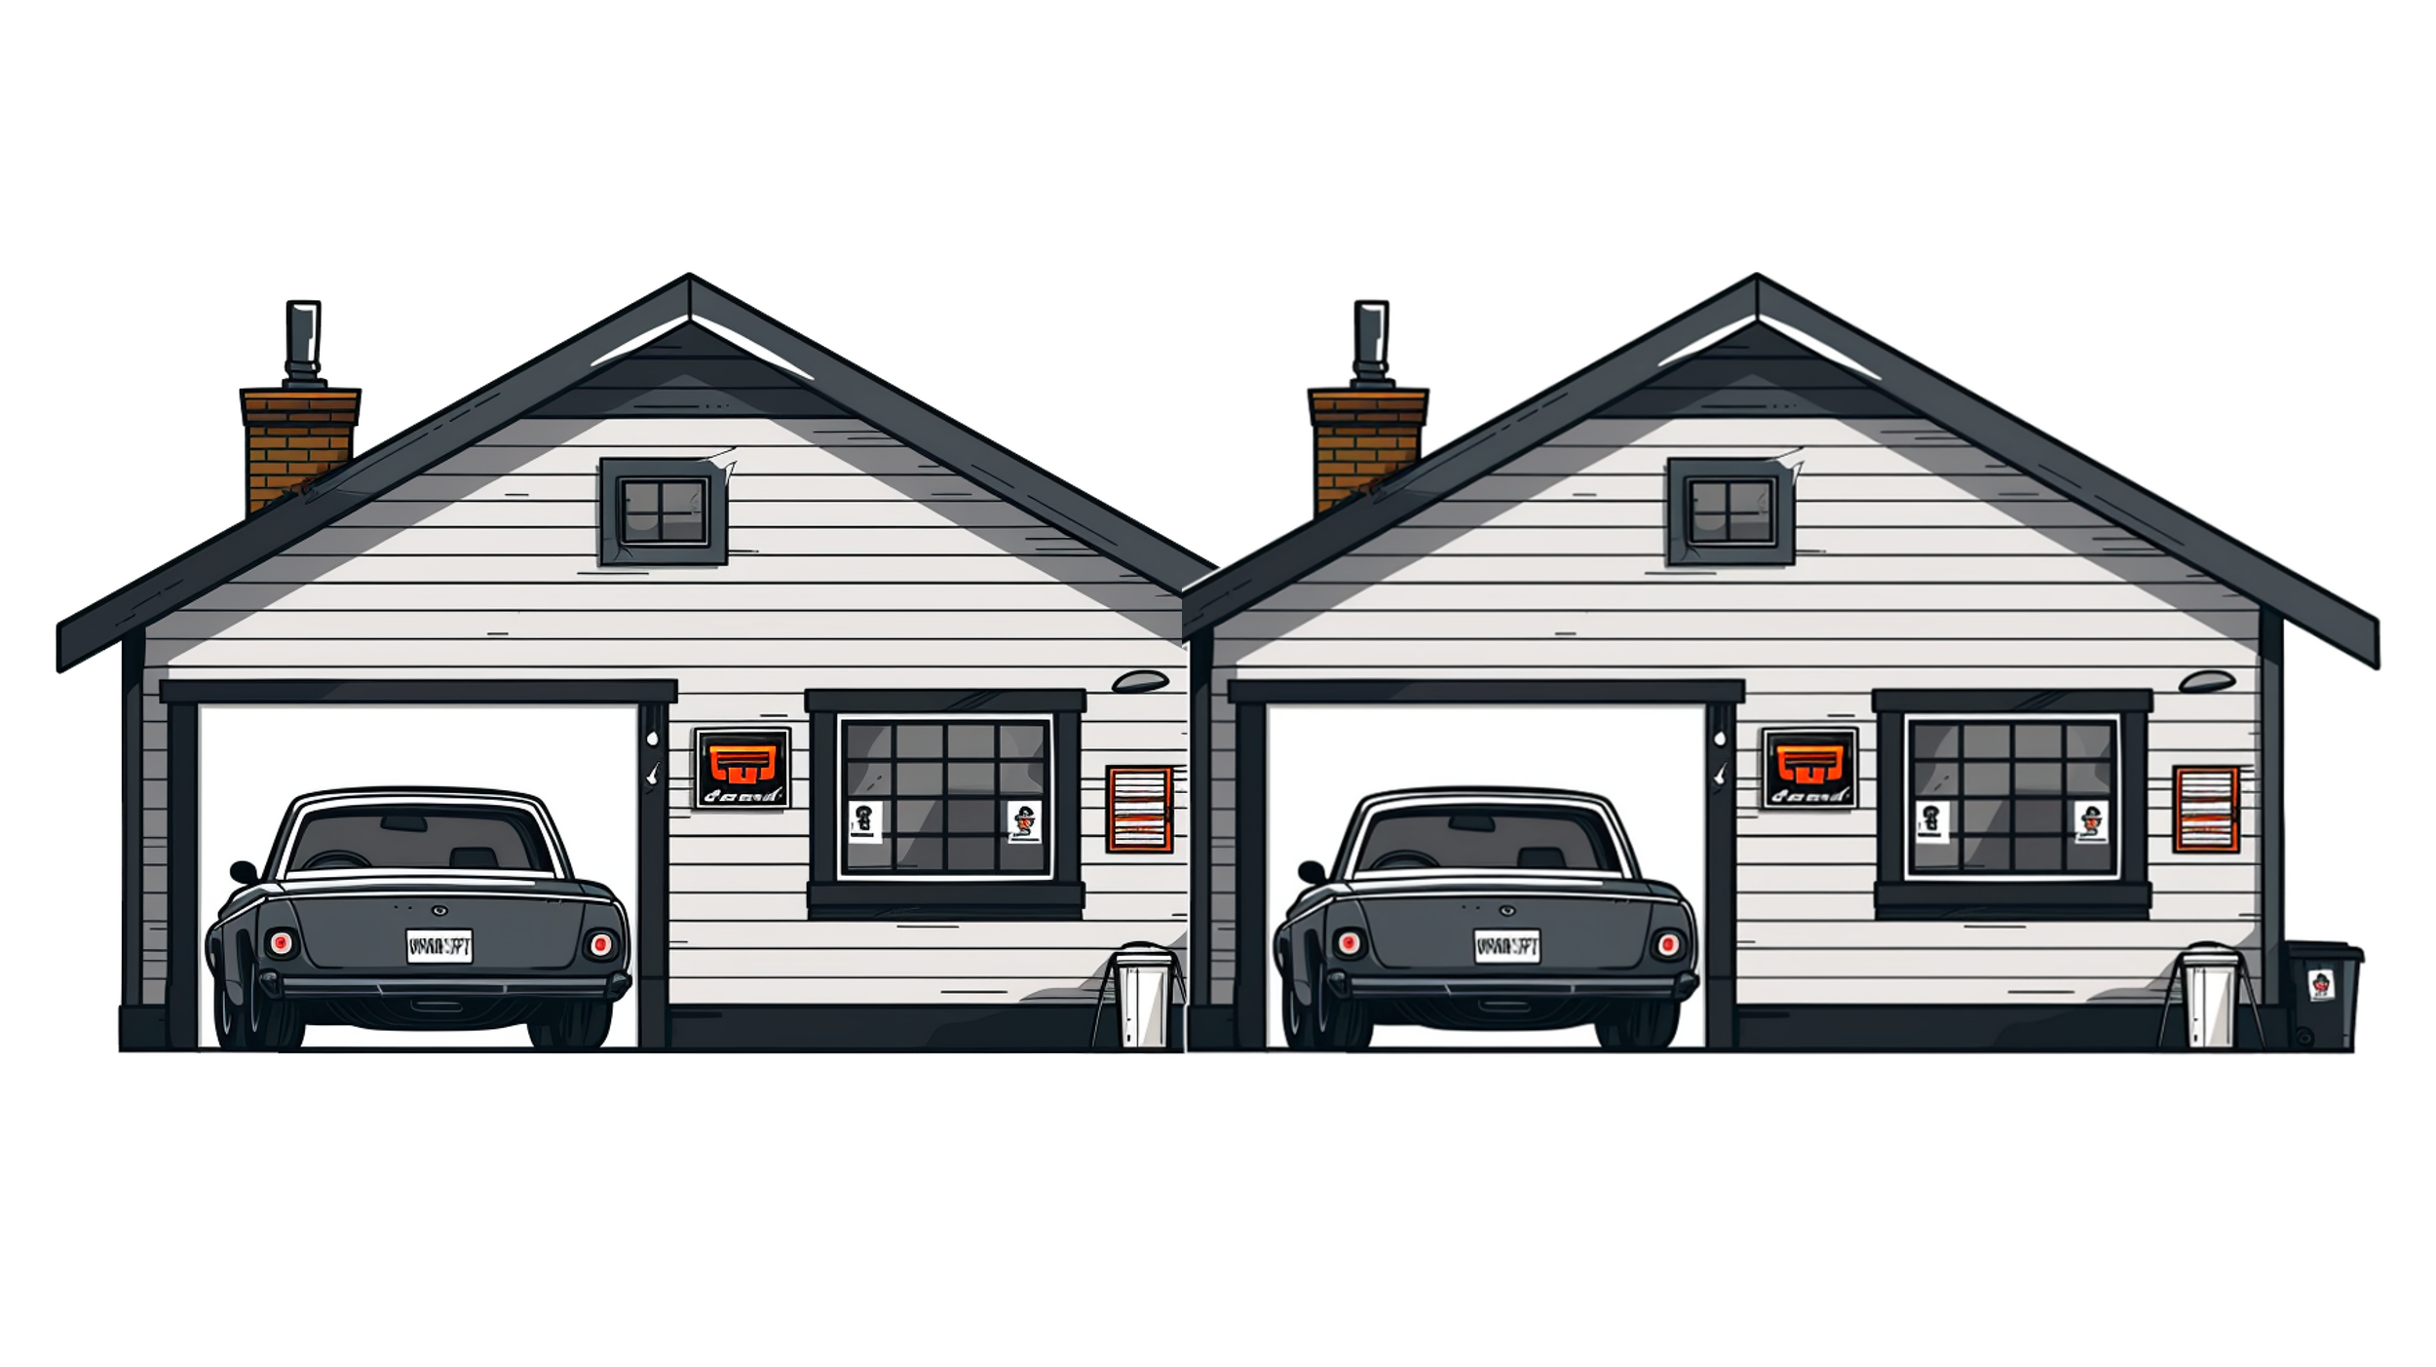
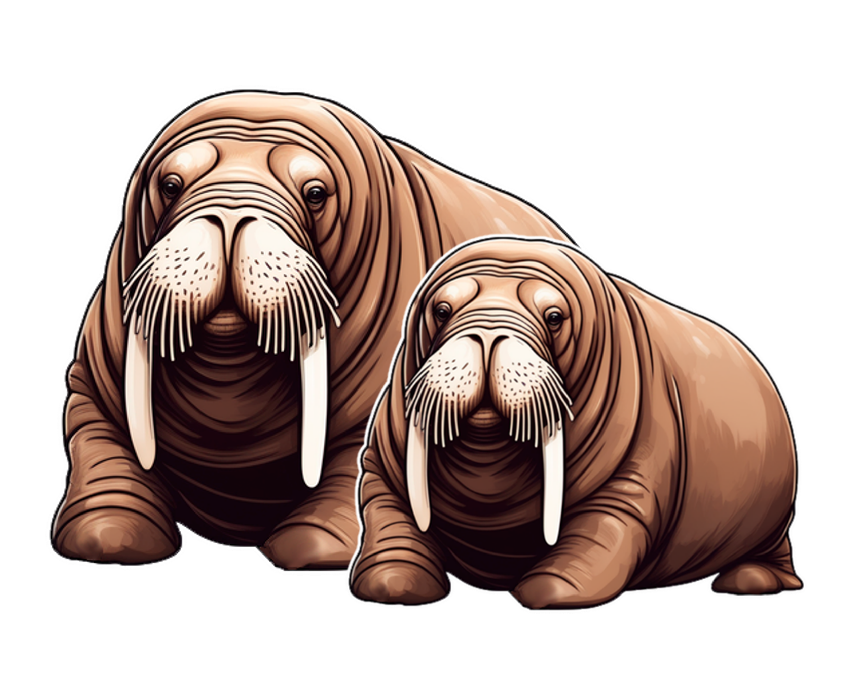
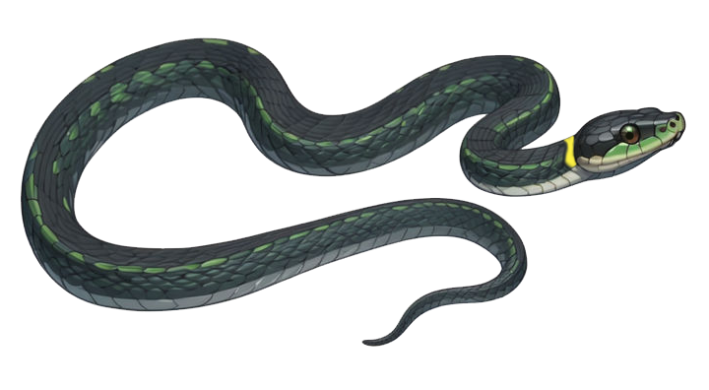
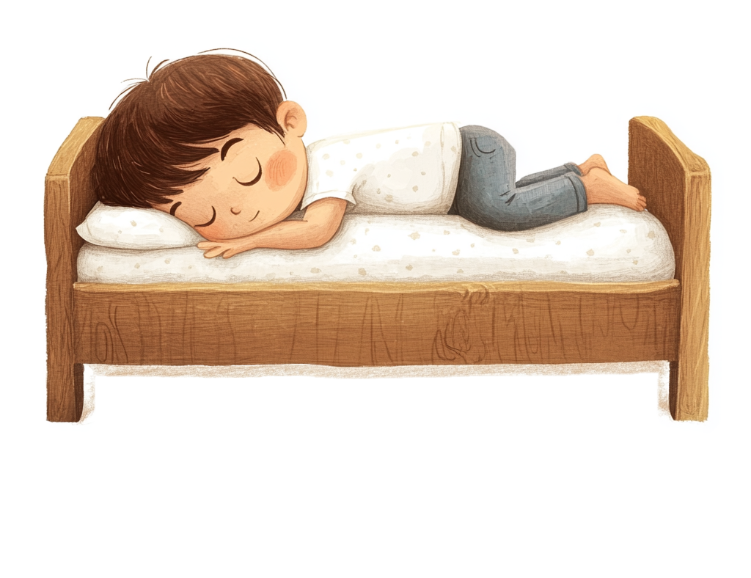
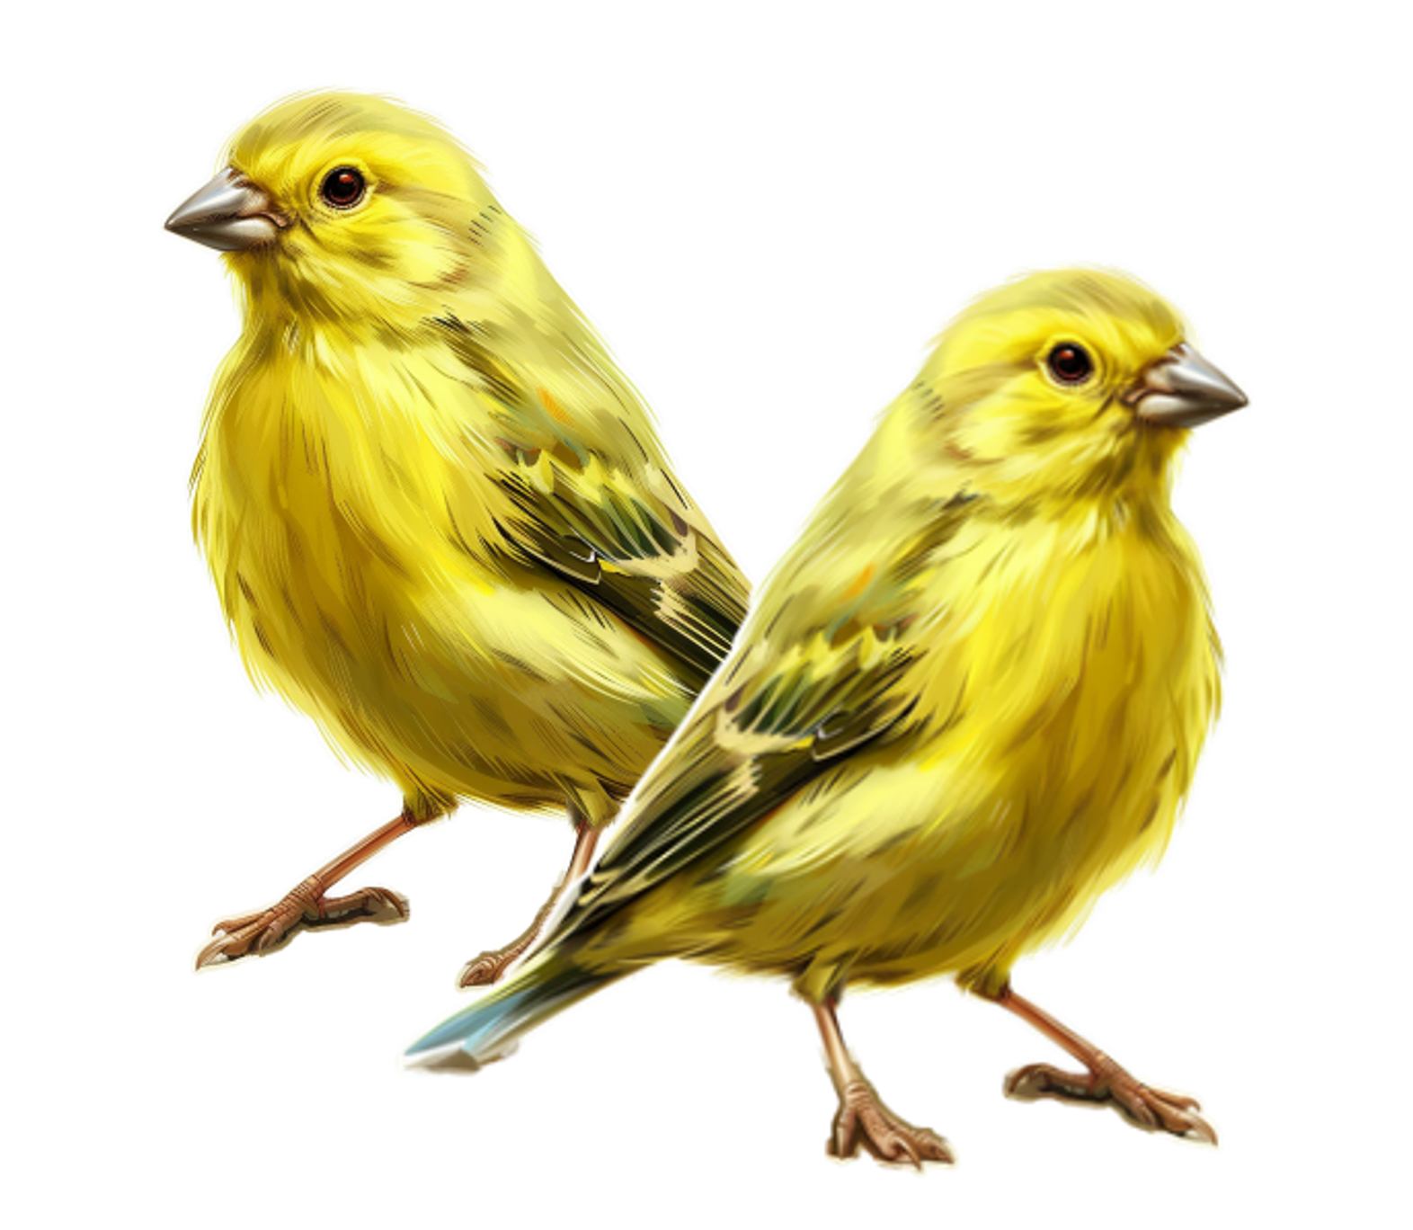
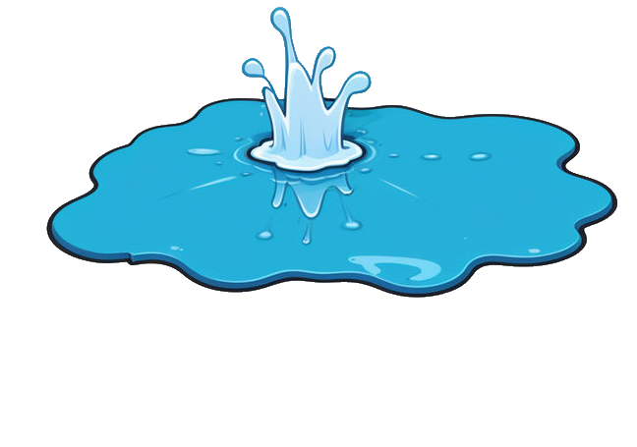
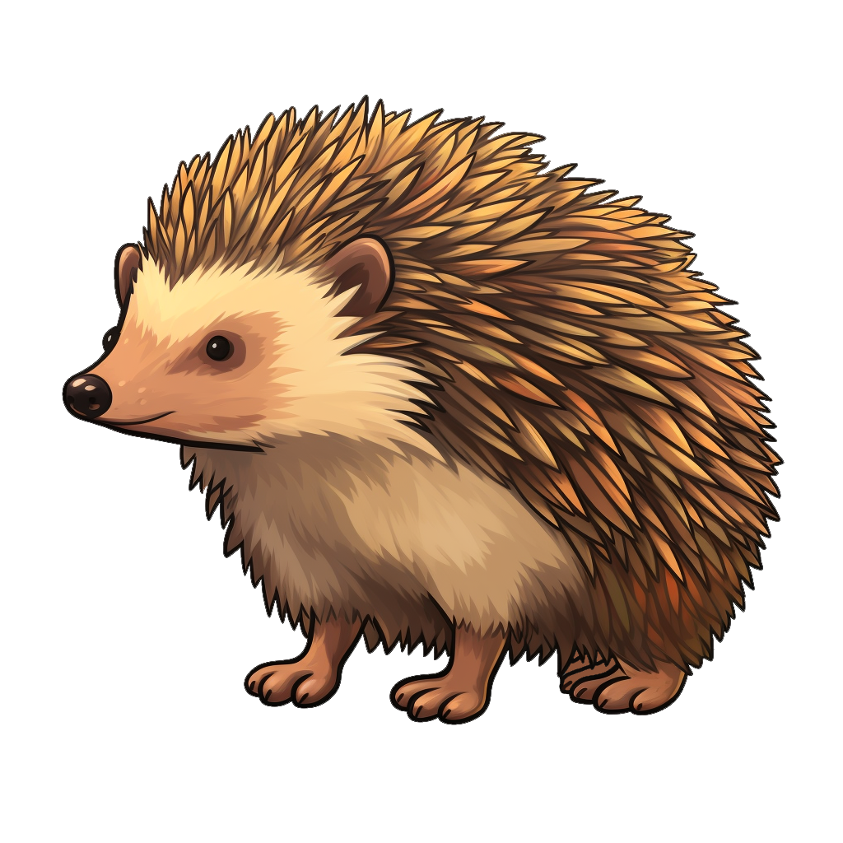


ЖИ
ЖА
ЖУ
ЖУ
ЖИ
ЖУ
ЖИ
ЖУ
ЖУ
ЖИ
ЖИ
ЖА
ЖИ
ЖУ
ЖУ
ЖИ
ЖУ
ЖИ
ЖА
ЖУ
ЖИ
Молоко
налью
ежу
Испугались мы ужа
Лежат жирные моржи
Прилетели к нам чижи
В кровате я лежу
Перепрыгну лужу
Мы покрасим гаражи

